Slide 1
স্বাগতম

Slide 2
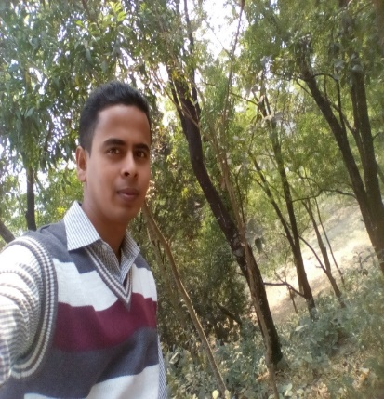
পরিচিতি
মোঃ আব্দুস সালাম
সহকারি শিক্ষক
ইটাউরী মহিলা আলিম মাদরাসা
বড়লেখা, মৌলভীবাজার।
ইমেইলঃ imamsalam68@gmail.com
শ্রেণি; দশম
বিষয়ঃ ক্যারিয়ার শিক্ষা
অধ্যায়ঃ প্রথম
মোট শিক্ষার্থীঃ ৩৪ জন
তারিখঃ ০১-০৮-২০১৮

Slide 3
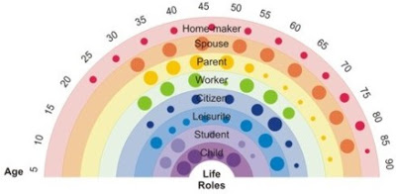
নিচের ছবিটি ভালো করে লক্ষ্য কর

Slide 4
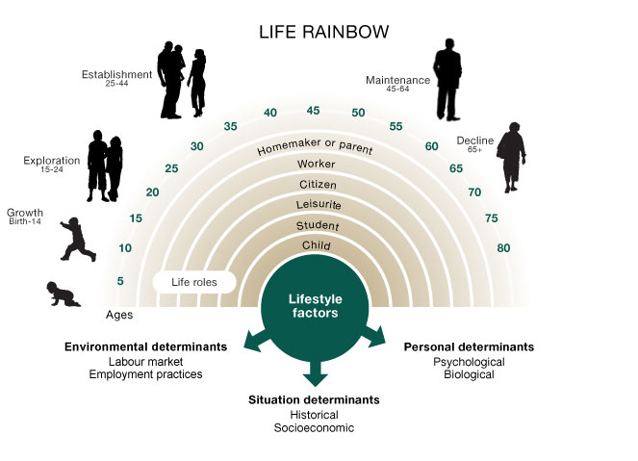
পাঠ শিরোনামঃ
ক্যারিয়ারের রূপরেখা বা মডেল

Slide 5
শিখনফল
এই পাঠ শেষে শিক্ষার্থীরা………………………
১। রঙধনু জীবন মডেলের আবিষ্কারক কে তা বলতে পারবে;
২। রঙধনু জীবন মডেলের ধাপসমূহ ব্যাখ্যা করতে পারবে;
৩। প্রজেক্টের জন্য প্রোফাইল তৈরি করতে পারবে।

Slide 6
মনোবিজ্ঞানী ডুনাল্ড সুপার
.
জন্মঃ ১০ জুলাই, 1910
হনলুলু, হাওয়াই, যুক্তরাষ্ট্র
মা ছিলেন লেখিকা, বাবা পার্সোনেল স্পেশালিস্ট

Slide 7
একক কাজ
রঙধনু জীবন মডেলের আবিষ্কারক কে?
মনোবিজ্ঞানী ডুনাল্ড সুপার

Slide 8
রঙধনু জীবন মডেলের ধাপসমূহ
বৃদ্ধি
অনুসন্ধান
স্থিতি
বজায় রাখা
প্রতিফলন

Slide 9
জোড়ায় কাজ
প্রথমে শিক্ষার্থীরা জোড়ায় বিভক্ত হয়ে কাজটি সম্পন্ন করবে
রঙধনু জীবন মডেলের ধাপসমূহ লিখ।
Notes:
জোড়ায় কাজ করার পর শিক্ষার্থীরা খাতায় লিখে অত:পর উপস্থাপন করবে।

Slide 10
রঙধনু জীবন
স্থিতি
২৫-৪৪
বজায় রাখা
৪৫-৬৪
৪০
৪৫
৫০
৩৫
হোম মেকার
৫৫
অনুসন্ধান
১৫-২৪
৩০
৬০
শ্রমিক
প্রতিফলন
৬৫+
২৫
৬৫
নাগরিক
২০
৭০
বৃদ্ধি
জন্ম-১৪
অবকাশ
১৫
ছাত্রী
৭৫
১০
শিশু
৮০
৫
জীবনযাত্রার কারণ
বয়স

Slide 11
প্রোফাইল তৈরীর প্রয়োজনীয় তথ্যবলী
ব্যাক্তির নাম (প্রয়োজনে ছদ্মনাম)
লিঙ্গ
জন্মকাল ও জন্মস্থান
শিক্ষাজীবন
কর্মজীবন
ব্যাক্তিগত জীবন
অবসর জীবন (যদি থাকে)
ক্যারিয়ারের কী কী বিষয় সফলভাবে পার করেছেন?
কী কী বিষয়ে চ্যালেঞ্জের মুখোমুখি হয়েছেন? তা থেকে কীভাবে বেরিয়ে এসেছেন?
এমন কোন সিদ্ধান্ত যা হয়তো অন্যরকম হলে ভালো হতো মনে করেন?
জীবনের অন্য কোন কোন বিষয় ক্যারিয়ারের সিদ্ধান্তকে প্রভাবিত করেছে?
অন্যান্য গুরুত্বপূর্ণ কোন ঘটনা
Notes:
কোন একটি ব্যাক্তির প্রোফাইল তৈরী করার ধাপসমূহ বর্ণনা করা যেতে পারে…

Slide 12
দলীয় কাজ
প্রজেক্টের জন্য একটি প্রোফাইল তৈরি কর।

Slide 13
কোন প্রশ্ন আছে কী ?

Slide 14
মূল্যায়ন
১। রঙধনু জীবন মডেলের আবিষ্কারক কে?
২। রঙধনু জীবন মডেলের ধাপ কয়টি?
৩। রঙধনু মডেলের সবচেয়ে গুরুত্বপূর্ণ ধাপ কোনটি এবং কেন?

Slide 15
বাড়ির কাজ
একটি প্রজেক্ট তৈরি করা
একজন ব্যাক্তির ক্যারিয়ার ও জীবন সম্পর্কিত একটি প্রোফাইল তৈরী করে আনবে।

Slide 16
সবাইকে অসংখ্য ধন্যবাদ

